Slide 1




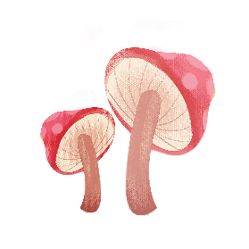
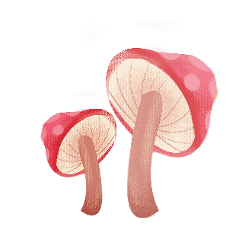

Slide 2



ĐÔI
MẮT
TINH
ANH
C | X | H | Đ | K | C | G | E | I | H
A | H | N | O | Ă | A | G | A | N | G
C | L | U | H | A | C | H | I | T | B
Y | Z | J | N | T | T | Đ | I | H | Q
S | V | X | Â | G | N | Đ | I | I | D
J | D | V | N | Â | U | T | Ô | Ê | L
V | Ư | A | H | G | O | B | T | N | M
S | R | N | N | Q | L | R | A | J | G
T | G | I | Ơ | I | T | H | I | Ê | U
R | V | Q | R | N | K | W | M | Q | T
CHU NGU,
VI NGU,
ĐĂC ĐIÊM,
HOAT ĐÔNG,
TRANG THAI,
GIƠI THIÊU,
NHÂN ĐINH

Slide 3


1. Hai thành phần chính của câu là :
CHỦ NGỮ ; VỊ NGỮ

Slide 4
2. Vị ngữ trong câu: “Diệu Linh là lớp trưởng lớp 4B”
dùng để
GIỚI THIỆU

Slide 5
3. Vị ngữ trong câu “ Các chú bộ đội rất dũng cảm.” nêu
ĐẶC ĐIỂM

Slide 6
4. Vị ngữ trong câu: “Chúng em đang thảo luận nhóm” nêu:
HOẠT ĐỘNG
Notes:
Bấm ngôi sao để quay về

Slide 7
5. Vị ngữ trong câu : “Hoa là họa sĩ của lớp tôi đấy” nêu :
NHẬN ĐỊNH
Notes:
Bấm ngôi sao để quay về

Slide 8
6. Vị ngữ trong câu :“Lá cờ bay phấp phới”nêu:
TRẠNG THÁI
Notes:
Bấm ngôi sao để quay về

Slide 9
ĐÔI
MẮT
TINH
ANH
C | X | H | Đ | K | C | G | E | I | H
A | H | N | O | Ă | A | G | A | N | G
C | L | U | H | A | C | H | I | T | B
Y | Z | J | N | T | T | Đ | I | H | Q
S | V | X | Â | G | N | Đ | I | I | D
J | D | V | N | Â | U | T | Ô | Ê | L
V | Ư | A | H | G | O | B | T | N | M
S | R | N | N | Q | L | R | A | J | G
T | G | I | Ơ | I | T | H | I | Ê | U
R | V | Q | R | N | K | W | M | Q | T
CHU NGU,
VI NGU,
ĐĂC ĐIÊM,
HOAT ĐÔNG,
TRANG THAI,
GIƠI THIÊU,
NHÂN ĐINH

Slide 10







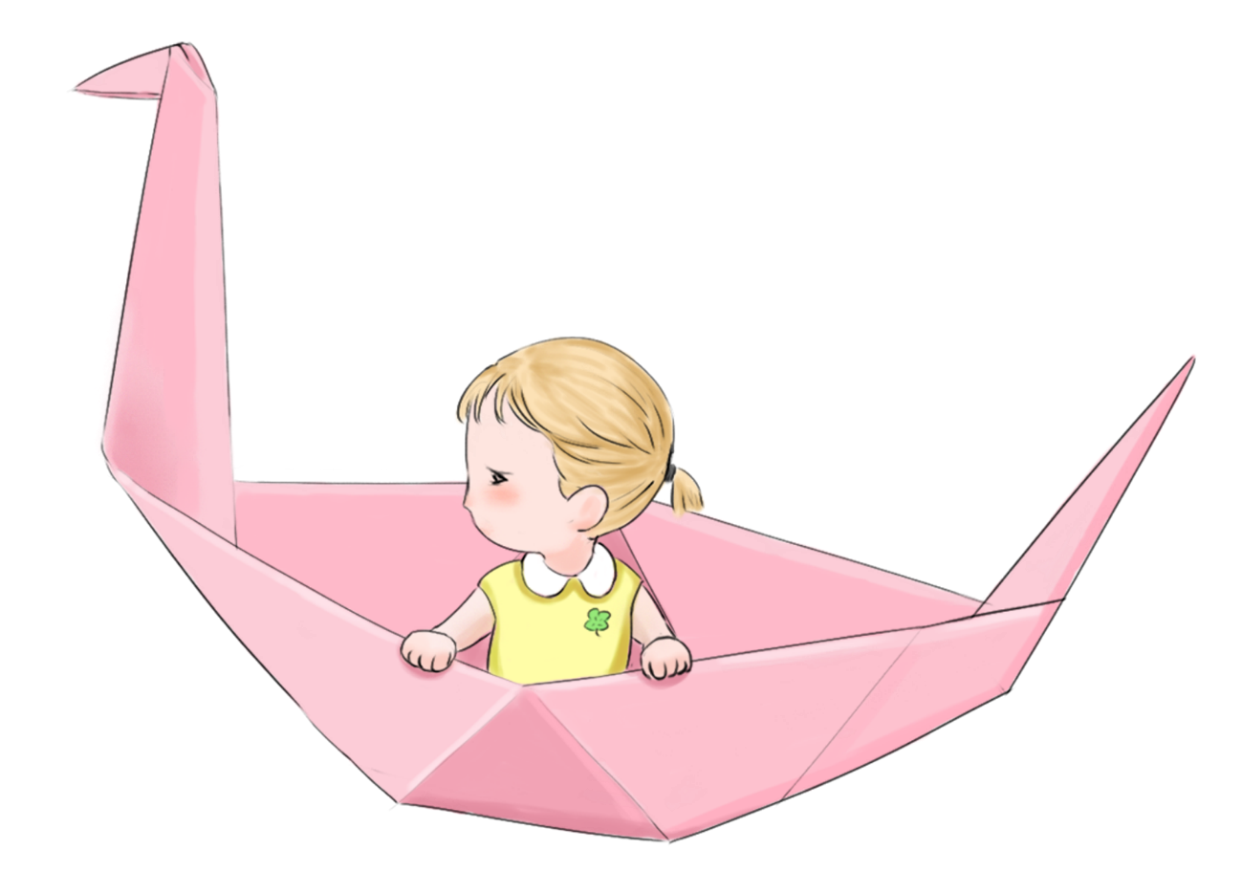

Slide 11
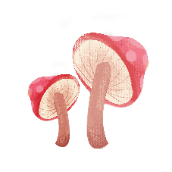

Bài 1: Kết hợp các từ ngữ dưới đây để tạo thành câu.
Vua Hùng
Lễ hội Đền Hùng
Đền thờ Vua Hùng
được xây dựng trên núi Nghĩa Lĩnh
là con trưởng của Lạc Long Quân và Âu Cơ
gồm nhiều hoạt động văn hoá, văn nghệ dân gian

Slide 12
Bài 1: Kết hợp các từ ngữ dưới đây để tạo thành câu.
Vua Hùng
là con trưởng của Lạc Long Quân và Âu Cơ
Lễ hội Đền Hùng
gồm nhiều hoạt động văn hoá, văn nghệ dân gian
Đền thờ Vua Hùng
được xây dựng trên núi Nghĩa Lĩnh

Slide 13
Bài 2: Xác định chủ ngữ, vị ngữ của các câu trong đoạn văn dưới đây:
1. Lý Thường Kiệt là danh tướng Việt Nam thế kỉ XI. 2.Tên tuổi của ông gắn với chiến thắng chống quân xâm lược nhà Tống. 3.Tương truyền, ông cũng là tác giả bài thơ Sông núi nước Nam. 4.Bài thơ được xem như bản Tuyên ngôn Độc lập đầu tiên của nước ta.

Slide 14


Hoàn thành bảng
Chủ ngữ | Vị ngữ
Thảo luận nhóm 4

Slide 15
Chủ ngữ | Vị ngữ
Lý Thường Kiệt
là danh tướng Việt Nam thế kỉ XI
gắn với chiến thắng chống quân xâm lược nhà Tống
Tên tuổi của ông
cũng là tác giả bài thơ Sông núi nước Nam
Ông
được xem là bản Tuyên ngôn Độc lập đầu tiên của nước ta
Bài thơ

Slide 16


Bài 3: Dựa vào tranh, đặt câu có những loại vị ngữ sau:
a. Vị ngữ nêu hoạt động, trạng thái.
b. Vị ngữ nêu đặc điểm.
c. Vị ngữ giới thiệu, nhận xét.

Slide 17

Vị ngữ nêu hoạt động, trạng thái.
=> Các chú bộ đội đang hành quân.
Vị ngữ nêu đặc điểm.
=> Các chú bộ đội rất vui vẻ.
Vị ngữ giới thiệu, nhận xét.
=> Họ là những người lính Cụ Hồ.

Slide 18

Vị ngữ nêu hoạt động, trạng thái.
Hoạt động: nhìn thấy rõ ràng, cảm nhận bằng giác quan và thông qua hoạt động.
Trạng thái: là những hành động không cảm nhận trực tiếp bằng các giác quan và không thể thể hiện thông qua hoạt động.

Slide 19
Vị ngữ nêu đặc điểm
Đặc điểm: Là đặc điểm nổi bật, riêng biệt của chủ thể, sự vật, hiện tượng dùng để xác định đặc điểm của chủ thể.

Slide 20
Vị ngữ giới thiệu, nhận xét
Giới thiệu: làm cho biết rõ về một người, một việc nào đó.
Nhận xét: Đưa ra một ý kiến tính chất đánh giá sự vật đó.

Slide 21
Bài 4: Đặt 2 – 3 câu nói về một người anh hùng dân tộc và xác định chủ ngữ, vị ngữ của câu
Ví dụ: Đinh Tiên Hoàng, tên húy là Đinh Bộ Lĩnh, là vị hoàng đế sáng lập triều đại nhà Đinh, nước Đại Cồ Việt trong lịch sử Việt Nam. Ông là người có công đánh dẹp loạn 12 sứ quân, thống nhất giang sơn và trở thành hoàng đế đầu tiên của Việt Nam sau thời Bắc thuộc.
Chủ ngữ: Đinh Tiên Hoàng, Ông
Vị ngữ: là vị hoàng đế sáng lập triều đại nhà Đinh, nước Đại Cồ Việt trong lịch sử Việt Nam;là người có công đánh dẹp loạn 12 sứ quân, thống nhất giang sơn và trở thành hoàng đế đầu tiên của Việt Nam sau thời Bắc thuộc.

Slide 22



